Slide 1
Algoritmos de Optimización para la Localización de Centrales Eléctricas
Ulises Olivares Pinto

Slide 2
Contenido
INTRODUCCIÓN A LOS MÉTODOS DE OPTIMIZACIÓN (JUEVES)
DESCRIPCIÓN DE LAS HERRAMIENTAS PARA EL CURSO (JUEVES)
INSTALACIÓN DE CONTENEDOR DE DOCKER (JUEVES)
PRUEBAS DE FUNCIONAMIENTO (DIVERSOS DATASETS) (VIERNES)
COMPARATIVA DE ALGORITMOS Y HEURÍSTICAS (VIERNES)

Slide 3
Grupo de Trabajo

Slide 4
Bases generales de los algoritmos y herramientas de optimización.
Ulises Olivares Pinto

Slide 5
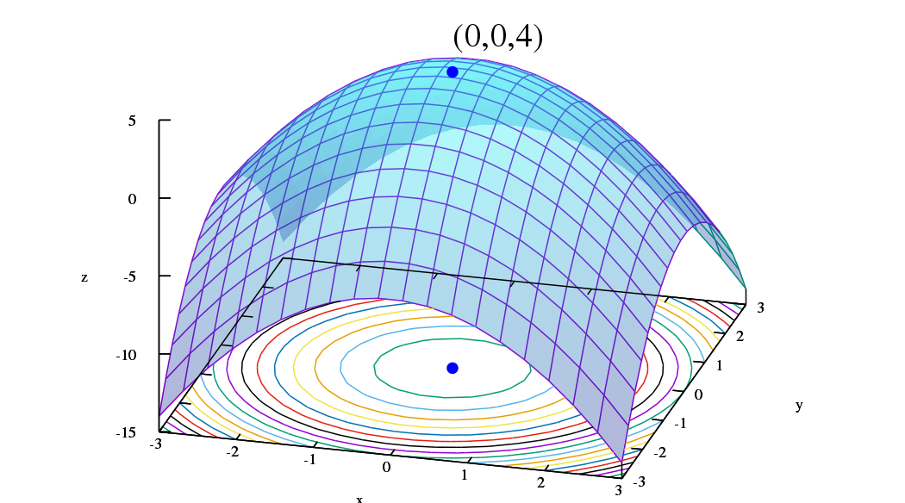
Problemas de Optimización
En el caso más simple, un problema de optimización consiste en maximizar o minimizar una función objetivo eligiendo sistemáticamente los valores de entrada a través de un conjunto permitido y calculando el valor de la función.

Slide 6
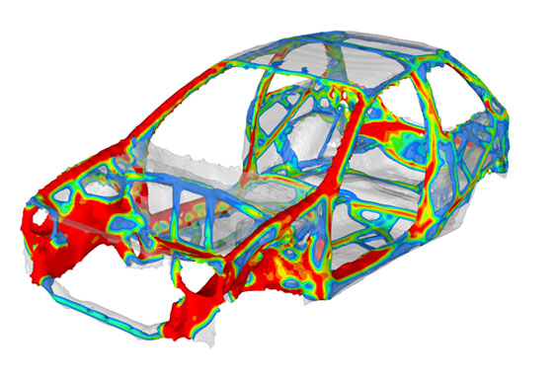
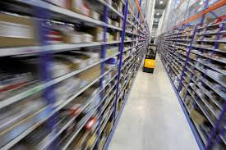
Áreas de aplicación de optimización
Manufactura
Control de inventarios
Transporte y Logistíca
Finanzas
Vehicle Routing
Facility Location

Slide 7
Elementos de un problema de optimización
Un problema de optimización sencillo consiste de una función objetivo, $f\left(x\right)$ (salida), un conjunto de variables$x_{1}, x_{2}, x_{3}, …, x_{n}$ (entrada) y restricciones que son ecuaciones que establecen límites sobre el dominio de las variables, usualmente las restricciones de desigualdad se denotan $h_{n}(x)$ y las de igualdad se denotan como $g_{n}(x)$.

Slide 8
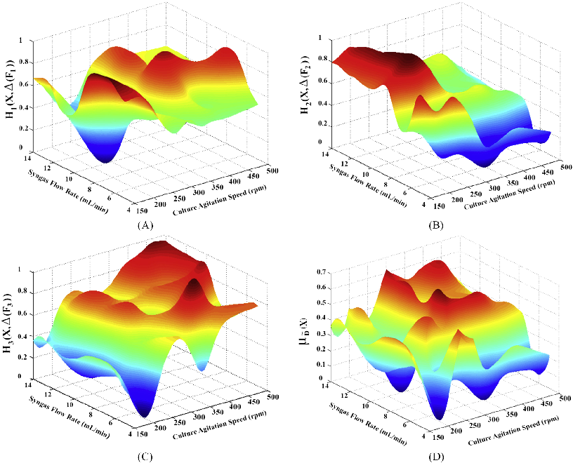
Función Objetivo
Función Objetivo: Es la función o conjunto de funciones que necesitan ser optimizadas.
Minimizar $f(x)$
Maximizar $g(x,y)$

Slide 9
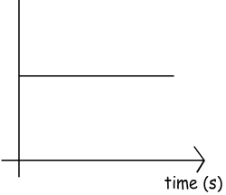
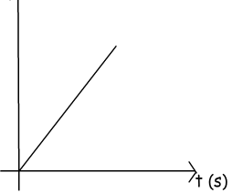
Variables de Decisión
Variables de decisión: Un problema de optimización tiene un conjunto de variables de decisión a través de las cuales la función alcanza un valor óptimo.
$X=\{x_{1}, x_{2}, …, x_{n}\}$
Propiedades de las variables de decisión
Variantes o invariantes en el tiempo
Continuas o discretas
Mixtas
Invariante
Variante
Discreta
Continua

Slide 10
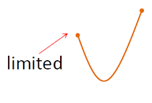
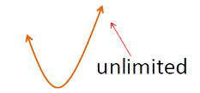
Restricciones
Restricciones: Acotan el dominio de las variables de decisión.
Restricciones de igualdad $g_{n}(x)$
$h_{1}\left(x\right)=b_{1}$
$h_{2}\left(x\right)=b_{2}$
$h_{m} \left(x\right)=b_{m}$
Restricciones de desigualdad $h_{n}(x)$
$g_{1}\left(x\right)≤b_{1}$
$g_{1}\left(x\right)≤b_{2}$
$g_{n}\left(x\right)≤b_{n}$
Propiedades de $h(x)$ y $g\left(x\right)$
Límites simples
Sparssity
Smooth or non-smooth
Lineal o no lineal
Sin restricciones

Slide 11
Problema de optimización
INPUT
OUTPUT
Modelo/Función matemática
Variables
$$x_{1}$$
𝑥_1
$$x_{2}$$
𝑥_2
$$x_{n}$$
𝑥_𝑛
Restricciones
$$b_{1}≤x_{1}≤b_{2}$$
𝑏_1≤𝑥_1≤𝑏_2
$$b_{3}≤x2≤b_{4}$$
𝑏_3≤𝑥2≤𝑏_4
$$b_{n−1}≤x_{n }≤b_{n}$$
𝑏_(𝑛−1)≤𝑥_(𝑛 )≤𝑏_𝑛

Slide 12
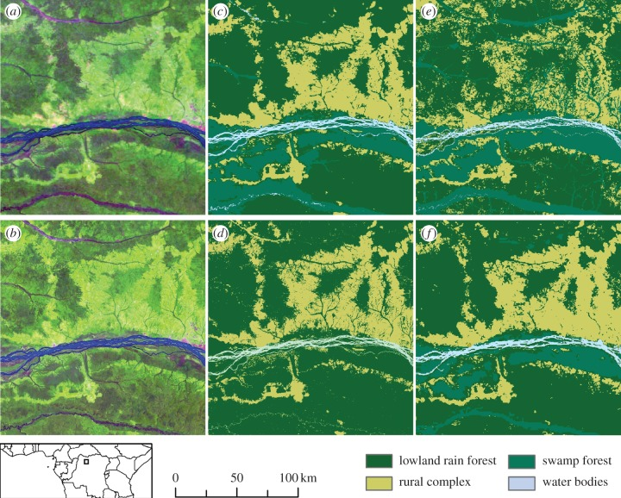
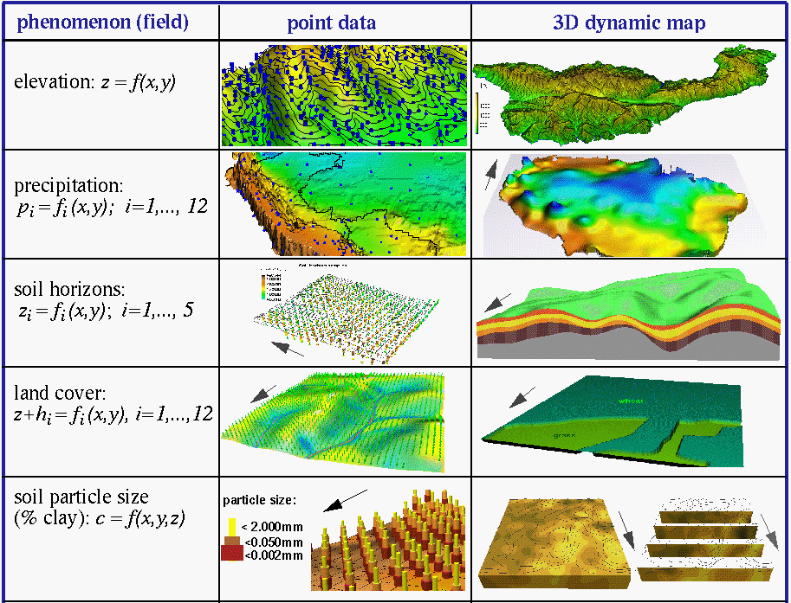
Tipos de problemas de optimización
Algunos problemas son estáticos (no cambian a través del tiempo) y otros dinámicos.
Los sistemas pueden ser determinísticos (causas específicas producen salidas esperadas) o estocásticos (involucran aleatoriedad o probabilidad)

Slide 13
Métodos de solución
Es útil distinguir entre tres grupos de métodos para resolver problemas a problemas abstractos de optimización.
Algoritmos exactos
Algoritmos de aproximación
Algoritmos Heurísticos

Slide 14
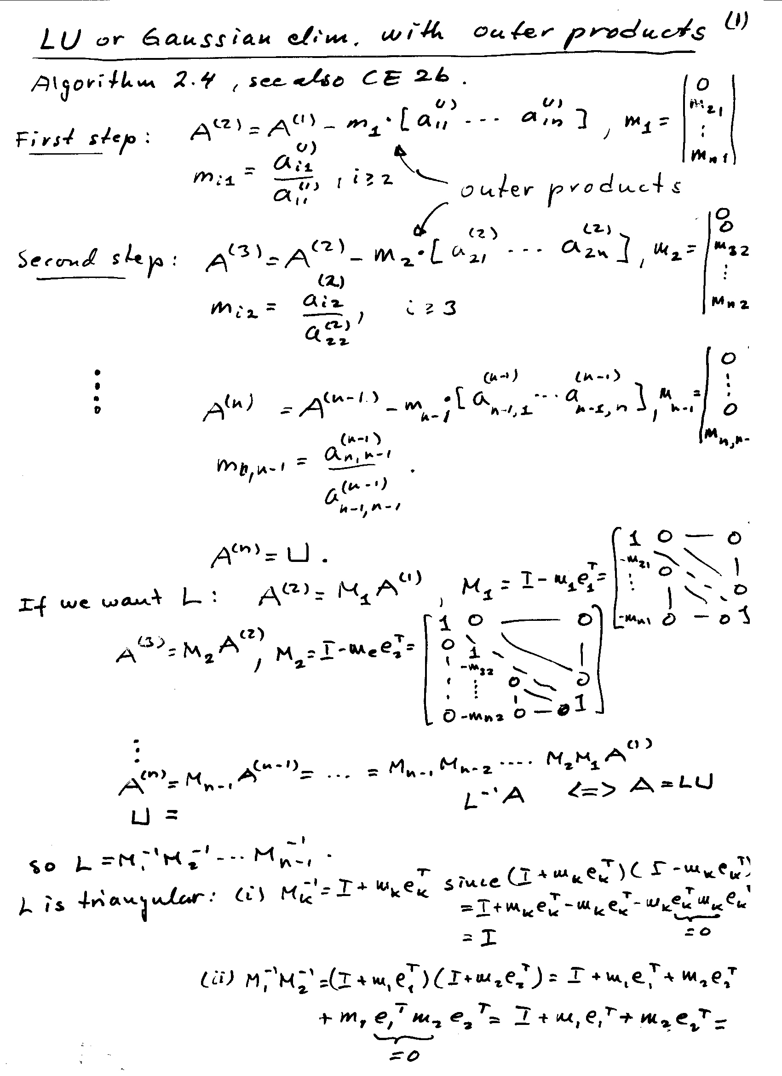
Algoritmos exactos
Estos algoritmos buscan exhaustivamente una solución a un problema de optimización.
El objetivo consiste en encontrar la mejor solución no solo una buena solución.
Encuentran una solución real a un sistema o modelo, en muchas ocasiones estos algoritmos resuelven sistemas de ecuaciones utilizando herramientas de cálculo y algebra lineal.

Slide 15
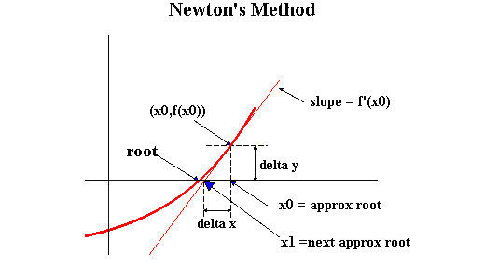
Algoritmos de aproximación
Los algoritmos de aproximación al contrario de los métodos exactos no garantizan una solución óptima.
No obstante, existe un control en la calidad de las soluciones.
Ejemplo: Para un problema de maximización, el algoritmo puede garantizar una solución cuyo valor sea al menos la mitad de valor óptimo.

Slide 16
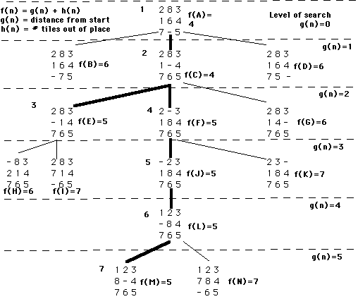
Algoritmos Heurísticos
Estos garantizan una solución óptima, sin embargo:
Los algoritmos heurísticos no establecen un umbral respecto a la calidad de una solución.
Pueden retornar una solución arbitrariamente mala o buena respecto a la solución óptima.
Sin embargo, en la práctica estos algoritmos han probado ser muy eficaces y son capaces de producir soluciones aproximadas a un valor óptimo.

Slide 17
Técnicas adicionales de optimización
Hill climbing
Simulated annealing
Genetic algorithms
Ant colony optimization

Slide 18
Herramienta de Optimización Diseñada para el Curso
Ulises Olivares Pinto

Slide 19
Herramienta de Optimización
Características
Open Source
Lenguaje compilado
C++
Librerías
GDAL
OpenCV
Google Maps
Tclap
OpenMP
Proyección
Recursos
Actuales
Github
Docker
Docker file
Docker Hub
Servidor Web
Futuro (Corto plazo)
Máquina virtual
Google Earth Engine

Slide 20
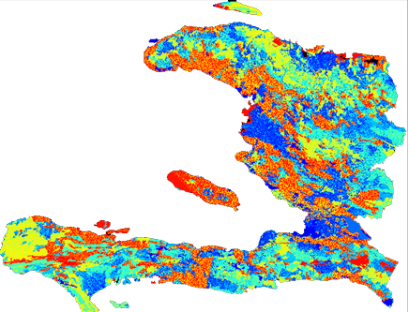
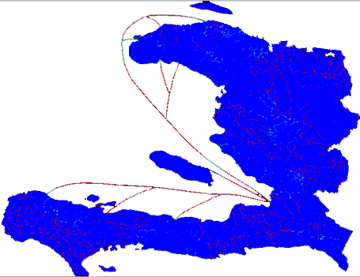
Importación de datos
Biomasa
Fricción

Slide 21
División de grids: Caso de estudio Haití
19
$Alto de imagen=2309 Ancho de imagen=3014$
$\overline{biomasa}=30.711$
$Pixeles por grid= \frac{500,000}{30.711}=16,280.8$
$Intervalos= \sqrt{16,280.8} ≈128$
$xIntervalos=\frac{2309}{128}≈19 yIntervalos=\frac{3014}{128}≈24$
24
$totalGrids \left[19\right]\left[24\right]⇒456 grids$

Slide 22
División en Grids y Refinamiento
Una vez calculado el número de cuadriculas en las que se deberá particionar el mapa de biomasa, se almacena la información para cada grid:
Biomasa total.
Fricción total.
Elementos válidos e inválidos.
Relación total (biomasa / fricción).
Aquella partición con una mayor relación, es decir, una alta cantidad de biomasa y una baja cantidad de fricción, será la seleccionada como candidato para calcular el punto de origen de la búsqueda de biomasa a satisfacer.

Slide 23
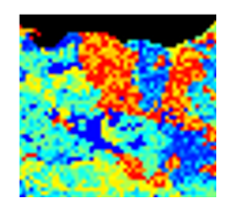
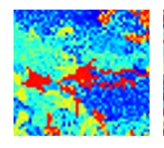
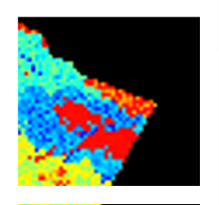
Punto Representativo por Grid
Con la finalidad de decrementar el número de elementos a inspeccionar, se selecciona un punto representativo por grid (centroide).
$$x_{o}= x_{min}+ \frac{x_{max}− x_{min}}{2}$$
${ y}_{o} = y_{min}+ \frac{y_{max} − y_{min}}{2}$
dónde: $x_{o}$ = coordenada de punto representativo en x
$y_{o}\text{= }\text{coordenada} \text{de} \text{punto} \text{representativo} \text{en} \text{y}$
${ x}_{min}$ = coordenada mínima en el eje x dela cuadrícula seleccionada
$y_{min}$ = coordenada mínima en el eje y de la cuadrícula seleccionada
${ x}_{max}$ = coordenada máxima en el eje x de la cuadrícula seleccionada
${ y}_{max}$ = coordenada máxima en el eje y para la cuadrícula seleccionada

Slide 24
Cálculo de Función Costo-Distanci
Esta Función se calcula a partir del maña de fricción

Slide 25
Algoritmos de exploración y Heurísticas
Exploración
Heurísticas
A*
Busqueda en Anchura (Breadth First Search)
Dijkstra
Bellman-Ford
Distancia Euclidiana
Distancia Manhattan
Distancia Diagonal
Expansión de árbol binario basado en medía y desviación estándar

Slide 26
Distancia Euclidiana
Es la distancia ordinaria, tal y como se mediría con una regla entre dos puntos en el plano. Su fórmula se deduce a partir del teorema de Pitágoras:

Slide 27
Distancia Manhattan
Esta heurística se traduce en la suma de los valores absolutos de las diferencias en las coordenadas del punto objetivo y las coordenadas actuales de la celda. Su fórmula es la siguiente:

Slide 28
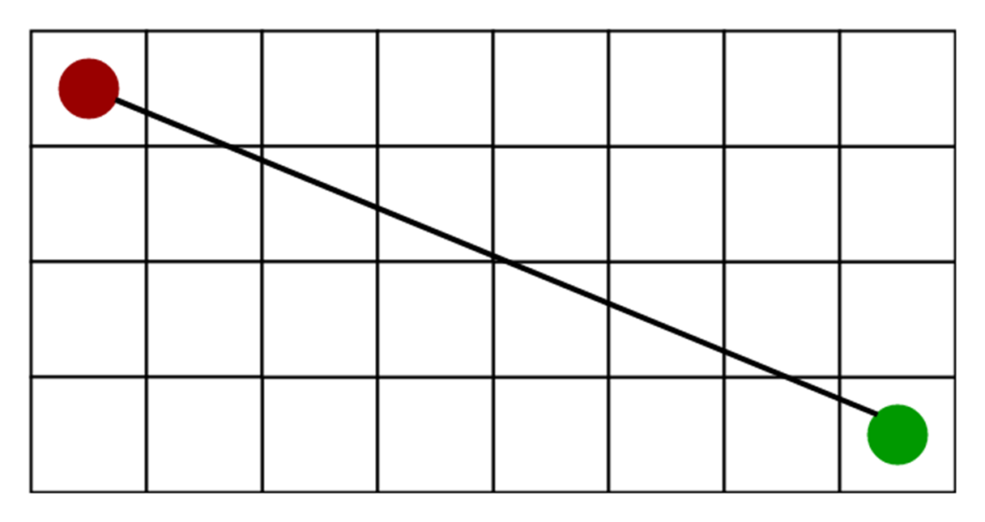
Distancia diagonal
La distancia diagonal es el máximo de los valores absolutos de las diferencias en las coordenadas x e y del punto destino y las del punto de origen, es decir:
donde:
$x_{0 }$= coordenada x del punto de origen.
$x_{1}$= coordenada x del punto destino.
$y_{0}$= coordenada y del punto de origen.
$y_{1}$= coordenada y del punto destino.

Slide 29
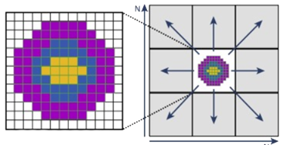
Expansión de árbol binario basado en medía y desviación estándar
Se trata de un método que calcula la media y la desviación estándar de la relación de las celdas contiguas totales en cada uno de los niveles de búsqueda, explorando los candidatos de dos formas distintas:
La primera, expande solamente los dos mejores candidatos, es decir, los almacena en la estructura de datos para su posterior expansión de vecinos, desechando los otros candidatos en el nivel.
La segunda consta de una expansión de aquellos candidatos que sean iguales o mayores a la media de la relación total en el nivel.
Cualquiera de estas dos expansiones se dan solamente cuando se cumple la siguiente condición:
$$σ > \overline{\frac{relación}{2}}$$

Slide 30
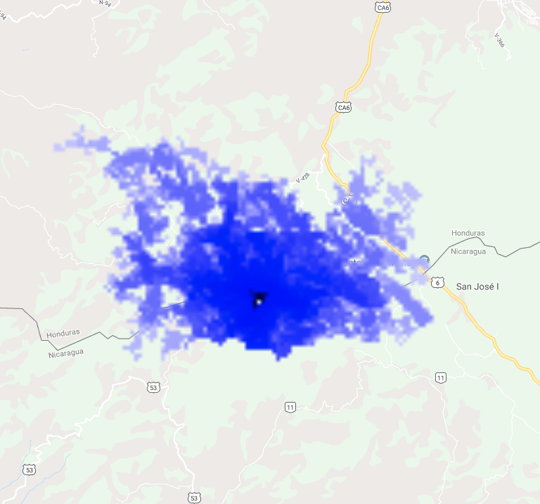
Exploración Final
El resultado se muestra en Google Maps (No Google Earth Engine)

Slide 31
Validaciones
Validación Simple
Validación Personalizada
Validación Completa
Selecciona un solo grid (El mejor candidato en el mapa)
Convergencia en el 90% de los casos.
Certidumbre alta
Se realiza la validación sobre $n$ puntos.
Se incrementa la convergencia de forma proporcional al número de puntos seleccionados
Se realiza la validación sobre todos los grids en un mapa.
Tiempo de cómputo alto (2 a 3 días para mapas muy grandes)
Uso de técnicas de cómputo paralelo.

Slide 32
Interfaz WEB de Despliegue

Slide 33
Añadir Mapas

Slide 34
Selección de Método de Exploración y Parámetros asociados a la planta

Slide 35
Variables para interface de escenarios Generación eléctrica
FÓRMULAS
Biomasa disponible
1000 tMV * (1-(35/100)) tMS/tMV * 0.97 = 630.5 tMS
Energía generada
630.5 tMS * 5 MWh/tMS * 0.3 = 946 MWh
Potencia instalada
946 MWh / (8760*0.8) h = 0.13 MW = 130 kW
VARIABLES DE ENTRADA
Contenido de humedad (%)
Coeficiente de transformación de biomasa (%)
PCI (GJ/tMS) (MWh/tMS)
Coeficiente planta (%)
Factor de planta (%)

Slide 36
Visualización de Resultados

Slide 37
Comparativa de Análisis

Slide 38
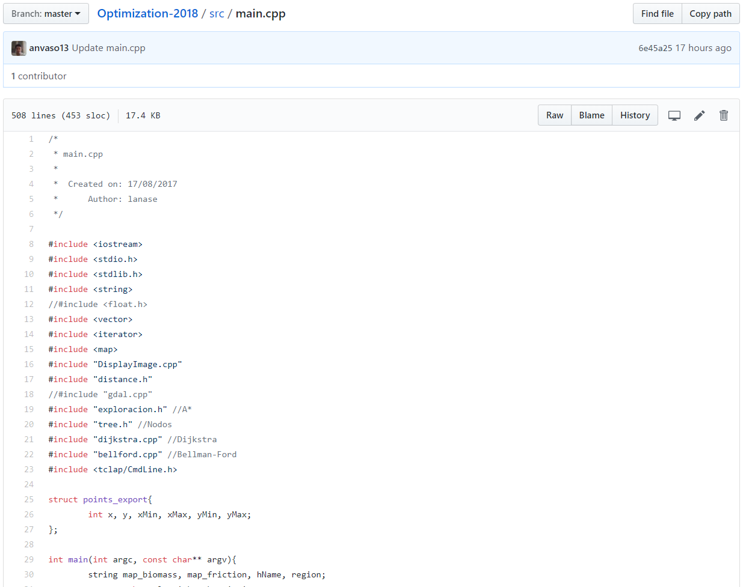
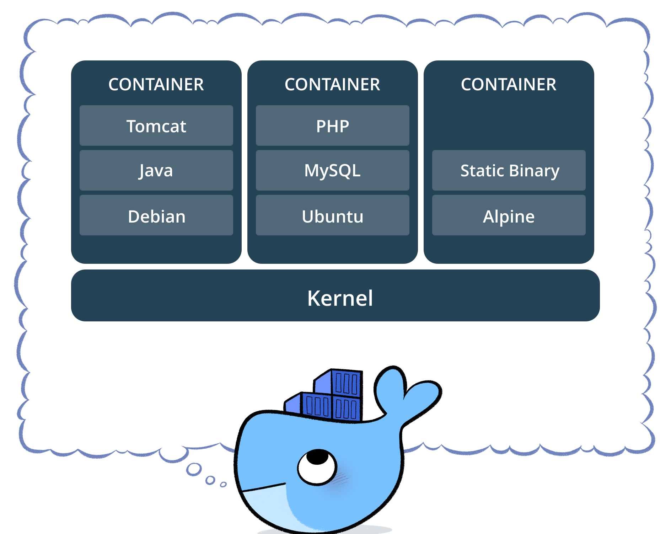
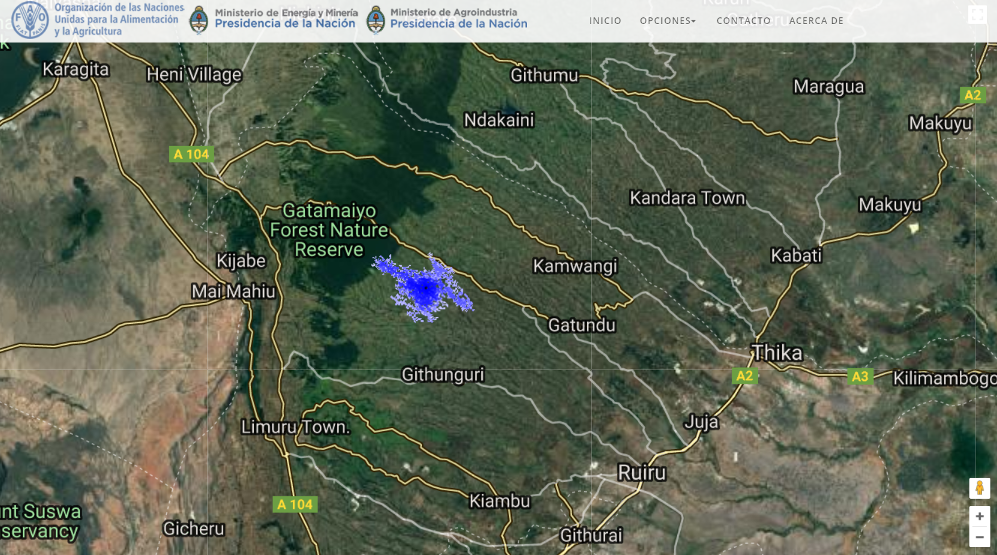
Niveles de Uso de los algoritmos de optimización
Avanzado
Intermedio
Básico

Slide 39
Reporte Automatizado en Latex

